Slide 1
LAPR4 – Projeto Integrador Sprint D
Turma 2DE Grupo 5
Junho 2022
Elementos:
Pedro Marques – 1191606
André Teixeira - 1190384
João Silva - 1200616
Ivo Oliveira - 1196079
Fernando Silva - 1190772

Slide 2
Organização da apresentação
Resultados Obtidos;
Processo de desenvolvimento adotado e planeamento;
Metodologia de trabalho em equipa e estratégia para resolução de conflitos;
Resultados obtidos (qualidade do produto e resultados esperados);
Formato ‘chave na mão’ para entrega e ‘venda ao cliente’.

Slide 3
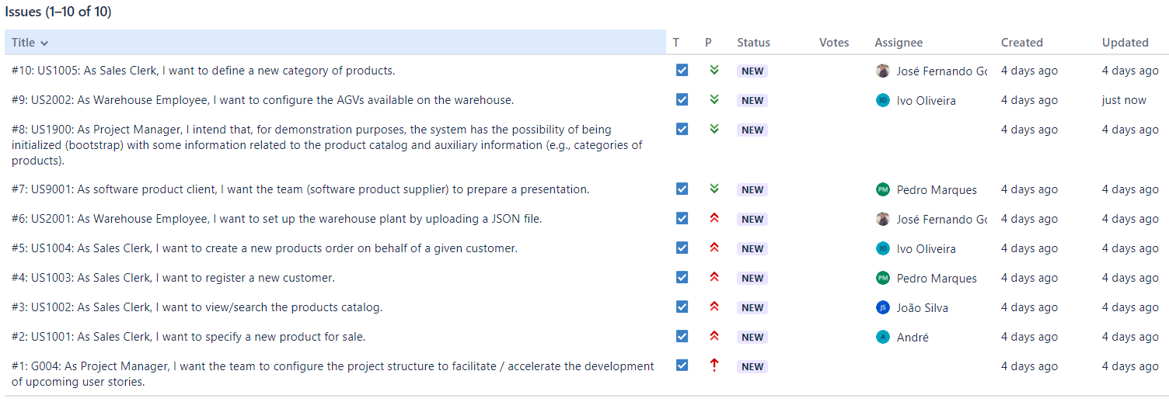
Processo de Desenvolvimento adotado e Planeamento(i)
ISEP – LAPR4
Para que fosse possivel ter uma maior organização e melhores métodos de trabalho, optámos por recorrer à ferramenta de planeamento de Issues no Bitbucket, onde colocámos todas as User Stories a desenvolver neste Sprint, tal como representado na figura.
Junho 2022
3

Slide 4
Processo de Desenvolvimento adotado e Planeamento(ii)
ISEP – LAPR4
As User Stories foram divididas por todos os elementos do grupo de forma equilibrada, ficando também essa divisão registada nos Issues;
Com esta ferramenta é possível ter um ponto de vista geral no que toca ao desenvolvimento de cada uma das US’s, uma vez que esta ferramenta possibilita tanto a indicação do tempo que iremos demorar a finalizar uma determinada US, como podemos também dar uma US como finalizada.
As User Stories que não se encontram atribuidas na imagem do slide anterior foram implementadas em grupo;
Todos os membros desenvolveram o seu trabalho através do IntelliJ, de modo a evitar possíveis conflitos.
Documentação presente na pasta docs do nosso projeto que contem toda a documentação desenvolvida por nos de modo a explicar as funcionalidades desenvolvidas.
Maio 2022

Slide 5
Resultados Obtidos
Os principais objetivos baseiam-se no desenvolvimento de um sistema inteligente para a industria (Smart Systems for Industry-SS4I) que é uma empresa de TI especializada no desenvolvimento de sistemas/aplicações capazes de explorar os mais recentes avanços tecnológicos que estão de acordo com revolução industrial atual, conhecida como Indústria 4.0 (digitalização e automação de todo tipo de processos).
Para isso, foram implementadas várias User Stories ao londo dos 4 sprints do projeto. Acerca das US’s do sprint A, B e C maior parte das user stories foram totalmente implementadas e quanto ao sprint D, apenas cerca de metade das US’s estão totalmente implementadas e congruentes com as user stories dos sprints anteriores.
Apesar de não termos os resultados que ambicionávamos no inicio do semestre. Tivemos bastantes dificuldades no primeiro sprint relacionadas com o grupo, com o repositório e com a base de dados o que nos atrasou durante todo o semestre. Ainda assim achamos que ultrapassamos muitos obstáculos e que tivemos um crescimento gradual como grupo ao longo do semestre.
Junho 2022

Slide 6

análise Critica dos resultados e do teamwork
ISEP – LAPR4
Strenghts:
Foi adotado um bom processo de engenharia, de acordo com o que foi aprendido ao longo do semestre;
Privilegiamos o dialogo e debates saudáveis dentro da equipa;
Documentação exata em maior parte das user stories;
Informação em memoria abundante, o que permite vários cenários de demonstração;
Weaknesses:
Existência de poucos comentários no código;
Existência de um numero muito mais elevado de commits na ultima semana de cada sprint face às primeiras duas semanas;

Slide 7
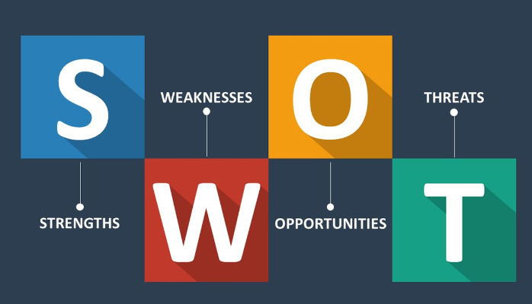
análise Critica dos resultados e do teamwork(II)
ISEP – LAPR4
Opportunities:
Adquirimos vários conceitos novos no âmbito das cadeiras deste semestre e na elaboração deste projeto;
Threats:
Existência de poucos testes funcionais em maior parte das user stories;

Slide 8
Formato ‘chave na mão’ para entrega e venda do software
ISEP – LAPR4
Bootstrap - Para efeitos de demonstração, o sistema contempla a possibilidade de ser inicializado (bootstrap) com alguma informação tanto relativa à estrutura orgânica da organização como relativa a catálogos de serviços e serviços;
Executing the application run-backoffice.bat

Slide 9

Qualidade do produto final
ISEP – LAPR4
A qualidade do produto final poderia ser bem melhor melhor, visto que faltam algumas funcionalidades.
Apesar disso pensamos que ficou razoável tendo em conta os critérios apresentados.

Slide 10

Aspetos a melhorar
ISEP – LAPR4
Abundância de testes;
Melhor planeamento e organição no inicio de cada sprint;
Maior número de comentários no código desenvolvido;

Slide 11
Self-assessment de cada membro
ISEP – LAPR4
Numero | Nome | Skill lvl before the project | Skill lvl after the project
1191606 | Pedro Marques | fair | good
1190679 | Ivo Oliveira | fair | good
1200616 | João Silva | fair | good
1190772 | José Silva | fair | good
1190384 | André Teixeira | fair | good

Slide 12

OBRIGADO pela atenção!
LAPR4 Sprint D Turma 2DE Grupo 5

